Slide 1
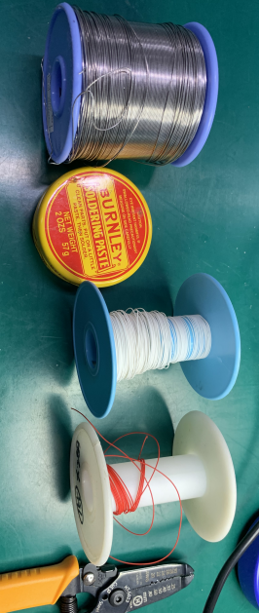
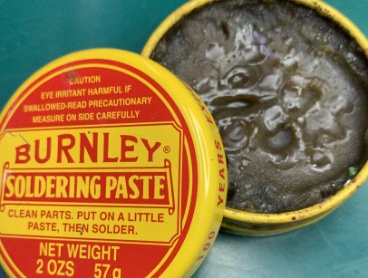
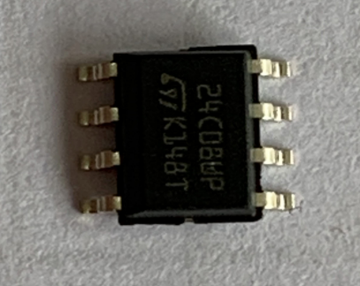
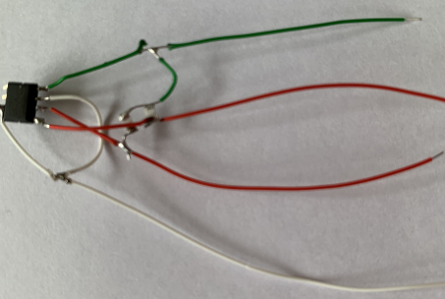
1
부품 납땜 잘못해서 수정함 잘보고 납땜하세요

Slide 2
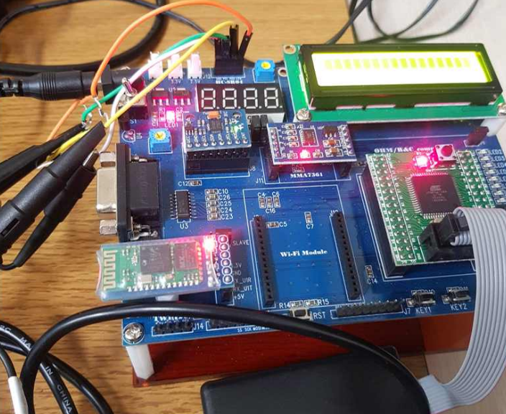

Slide 3
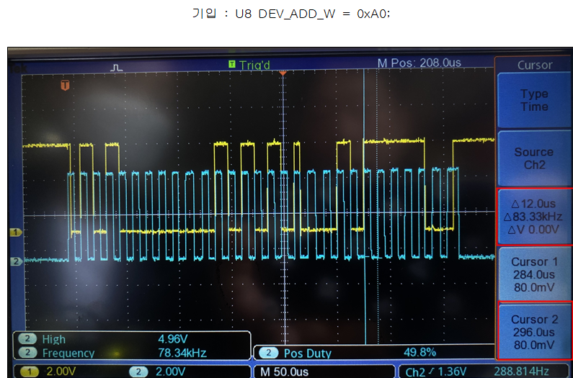
Write
U8 DEV_ADD_R = 0xA1;
U8 IIC_ADD = 0x55;
U8 IIC_DAT = 0x5F;

Slide 4
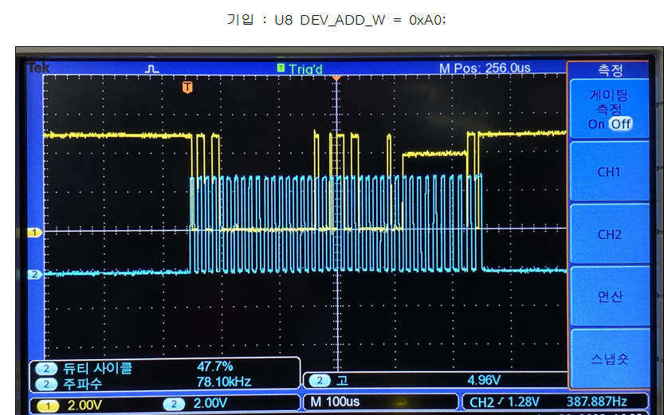

Slide 5
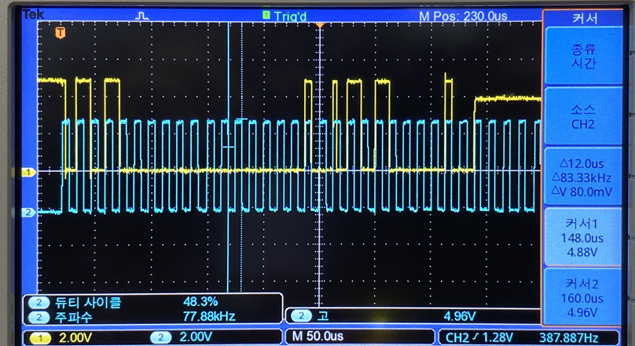
U8 DEV_ADD_R = 0xA1;
U8 IIC_ADD = 0x01;
U8 IIC_DAT = 0xFF;

